Slide 1
欢迎参加龙架构双周会
编辑权限申请
  计划好主讲的议题和大致用时
  在本文档申请编辑权限且附上简短的申请理由
  在龙架构双周会交流群中 @群主 或 管理员 获取权限
  向 loongarch@whlug.cn 发送主题为龙架构双周会报告的邮件
    邮件内请简要说明您将要报告的内容，我们将在收到邮件后同您取得联系，为您提供文档的编辑权限
内容编辑
  请在对应的议题版块下添加您想要分享的内容
  若无对应议题，请直接在幻灯片其他议题最前方添加
  快速报告一页控制在3分钟以内，报告期间请勿讨论发言。
  专题报告15-30分钟，分享结束后可讨论交流。

Slide 2


龙架构双周会
2025 年 1 月 5 日·第 3 次

Slide 3
快速报告
龙架构社区八卦

Slide 4
龙芯爱好者社区
龙芯爱好者社区由社区共同参与管理，致力于搭建一个龙架构开发者之间互相沟通的桥梁，尽可能避免出现因为缺少沟通和及时的信息同步导致的重复开发以及其他负面影响。为龙架构开发者创造一个良好的开发环境。
• 主要面向用户：龙架构开发者以及想要了解龙架构的开发者
• 主要形式：论坛，群聊，双周会, 提供基础设施
• 计划功能：
◦ 基础设施集群（搭建PVE集群, 基于PVE集群搭建CI/CD设施）
◦ 优化论坛使用体验(flarum)
◦ 龙架构观测矩阵
◦ 统一登陆平台OpenID

Slide 5
社区提案
  龙架构社区联络组织
  联合现有社区，开放接纳新社区，所有龙架构用户提供一个良好的社区氛围
  • 成立目的: 社区之间明确定位, 互相宣传, 解决当前龙架构社区较为零散, 各个社区之间功能重复, 定位缺失导致对想要了解龙架构的人员不友好
  • 预计分类: 龙架构开发者, 龙架构用户, 龙架构新闻记录(实时新闻分享和里程碑记录), 以及各发行版社区和开源软件的龙架构社区等
  • 事务: 联络组织成员发布各自社区介绍, 组织成员直接互相宣传

Slide 6
快速报告
龙架构项目进展

Slide 7
Loongros2
ROS2 Jazzy 软件发行版 on loong64
项目位于 https://github.com/loongros2
目标 ros jazzy desktop 组件
目前状况：
  使用上游脚本修改适配 loong64，完成搭建编译农场
  ros core 组件编译完成
  目前大约400个包可用

Slide 8
快速报告
龙架构发行版变动

Slide 9
安同 OS (AOSC OS)
Linux 6.13 内核已开测，包含所有无争议的列表补丁
  在旧世界代码中发现使用 USB 输入设备唤醒设备的支持 (USB Remote Wake)，目前已请求陈华才老师推进上游
darkyzhou 推送了 VSCodium 1.96.2，包含龙架构支持
推送了 Chromium 131（硬件加速支持修复中）
  目前硬件加速功能缺失，调查发现上游设定了数百条显卡黑名单
  该黑名单对 x86 不生效且大量规则来自十年前
  合理怀疑谷歌早已不使用这套规则
  补丁由陈嘉杰维护，欢迎发行版维护者同事们参考：https://github.com/AOSC-Dev/chromium-loongarch64
x86 运行时修复：32 位修缮进度 90% 左右

Slide 10
Arch Linux for Loong64
  本项目正式接替武老师维护的原Loong Arch Linux项目
    与上游交流时常用名称
      Arch Linux for Loong64
      Arch Linux Port for Loong64
      避免"Loong Arch Linux"给上游造成的断句困惑
    出于兼容性并考虑原维护者意愿，仍认可原项目名称

Slide 11
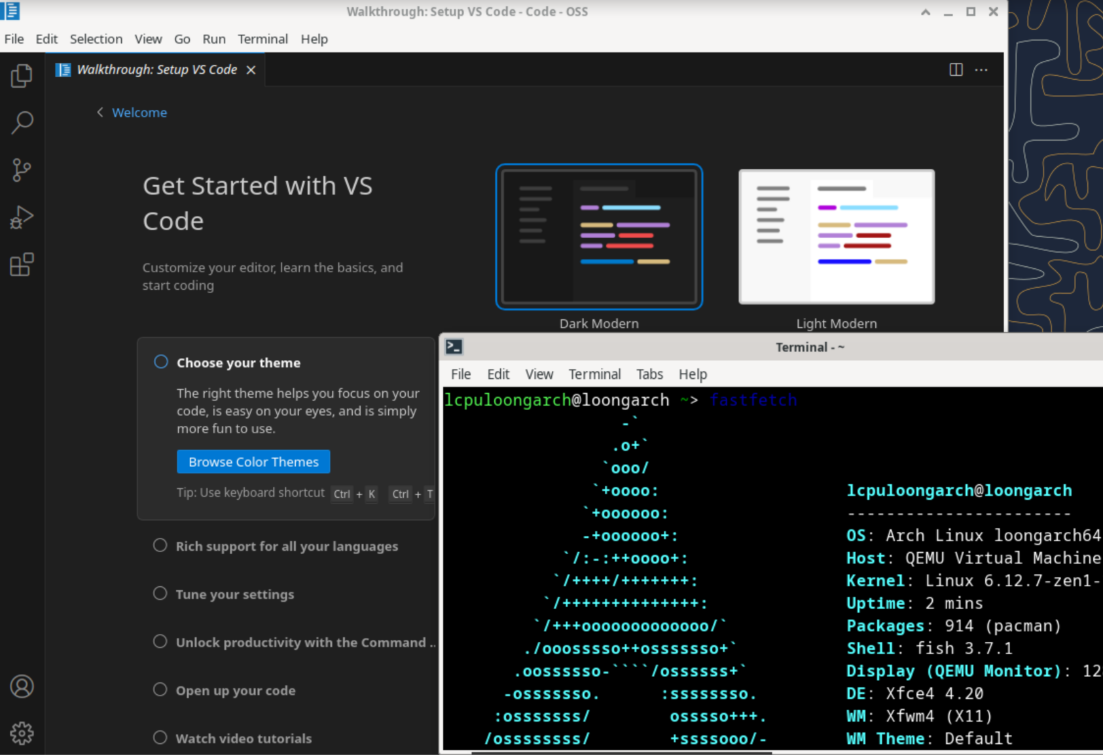
Arch Linux for Loong64
  各种日常更新、缺失包补充
  Python 3.13升级
    一切顺利
  成功从源码构建electron32
    基于Arch上游构建流程
    不依赖latx、docker等工具/环境
    已验证可用
  成功从源码构建Code - OSS
    即开源版vscode
    已验证可用

Slide 12
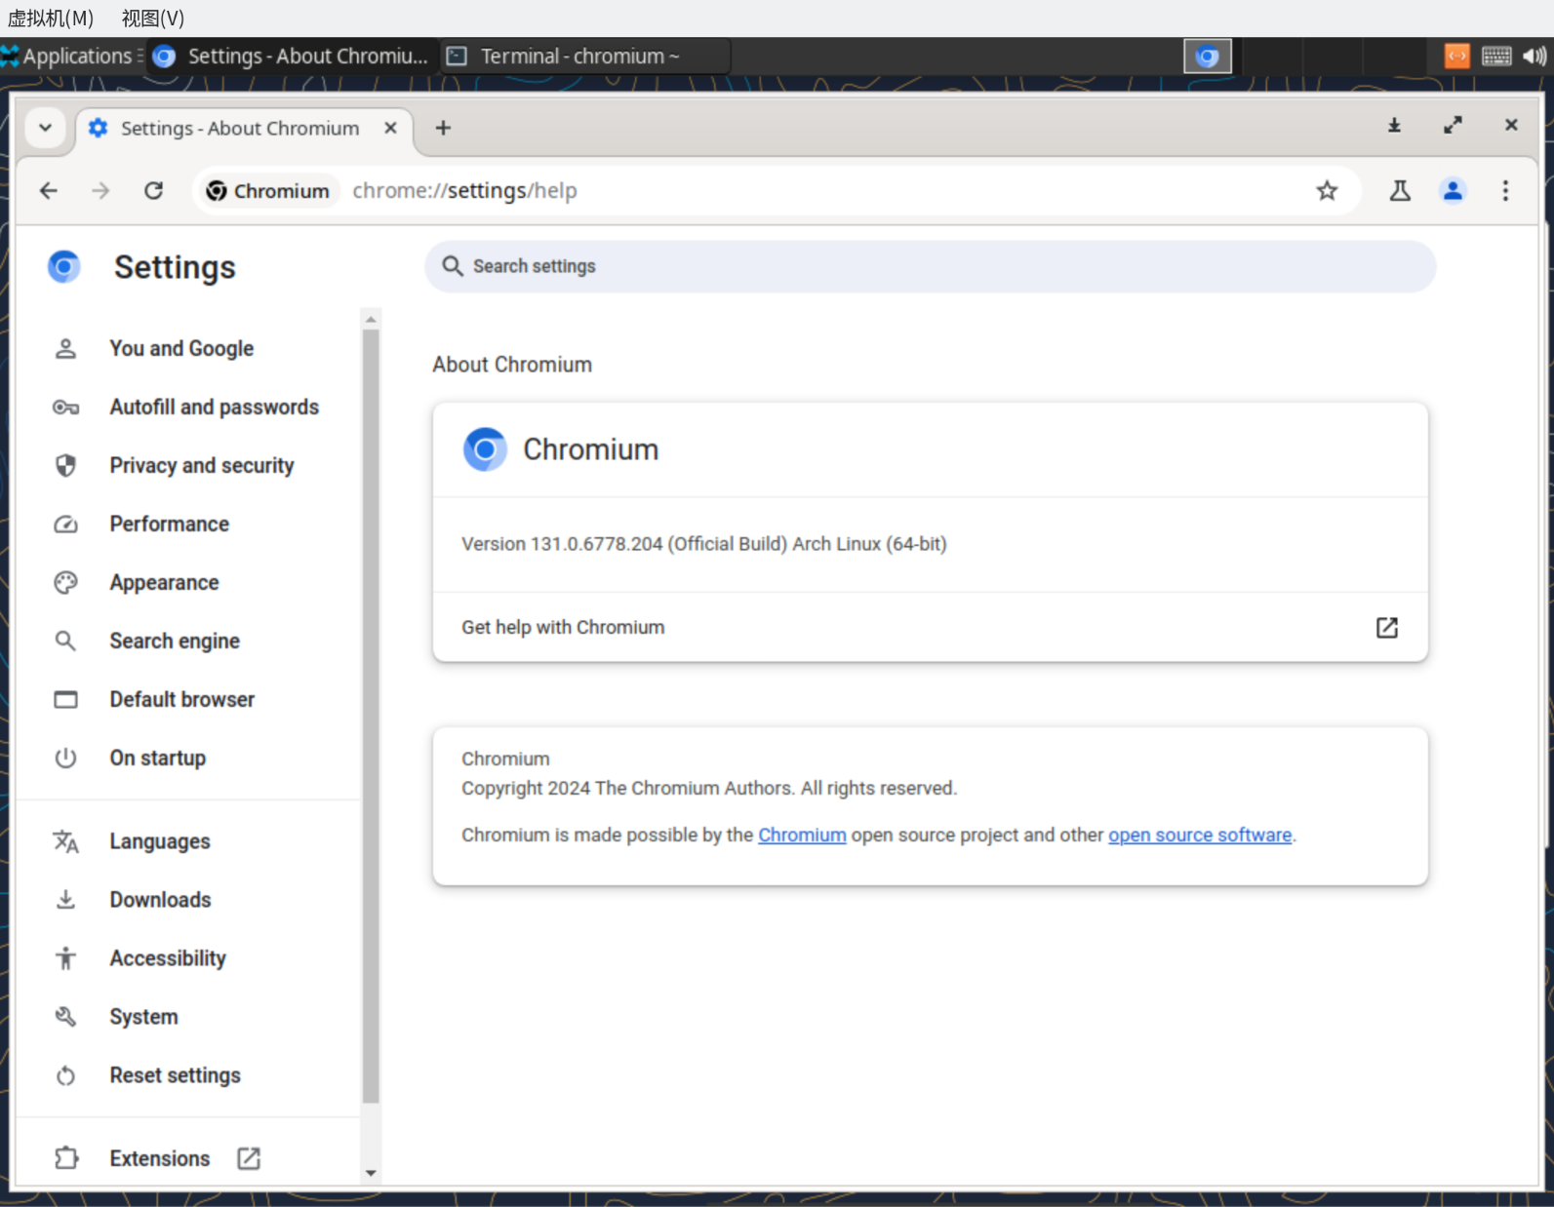
Arch Linux for Loong64
  成功从源码构建Chromium
    已验证可用
    至此三大内核浏览器在Arch Linux for Loong64上全部可用
  发布bootstrap/container用的tarball
    包含上游的tar.zst
    额外包含.sfs
    预计以后会和iso同步发布

Slide 13

Arch Linux for Loong64
  上游化（均已仓库中集成临时修复构建版本）
  cilium
    基于eBPF的网络、安全和监测方案
    已PR，上游未响应
  OpenRCT2
    开源游戏实现
    已PR，且群友“米饭”完成了性能测试
    上游已合并
  root
    存储、处理和分析科学数据的大型项目
    已PR，上游审核中

Slide 14
Arch Linux for Loong64
  新的社区团队致力于：
  及时跟随Arch Linux官方的更新进度，持续维护Loong Arch Linux发行版
    最终借助Arch Linux Ports平台，推动Arch Linux官方增加对龙架构的支持，并同步发行龙架构版本
  修复上游软件在龙架构上的构建问题，并尽可能将修复上游化
    最终推动各软件包上游提高龙架构的维护等级
  培养更多能够为龙架构、Arch Linux及上游社区生态作出贡献的人才，建设更加开放健康的开源社区

Slide 15

Arch Linux for Loong64
  社区团队情况
  此前因未正式发布缺少对外宣传
  参与者均来自LCPU
    实际人群有限
  目前社区规模较小
  欢迎大家参与！！！
https://github.com/lcpu-club/loongarch-packages/wiki

Slide 16

Arch Linux for Loong64
  欢迎大家参与！！！
  文档丰富
    完整易用的开发者工具
    “保姆式”维护流程教学
    详尽的修包问题指引
不定期发布Good First Issue
  一般经我确认过工作量
  单独提供相关建议/示例/指引

Slide 17





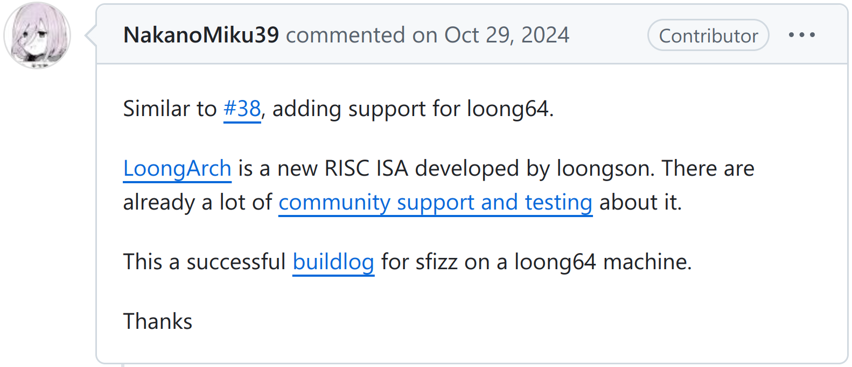



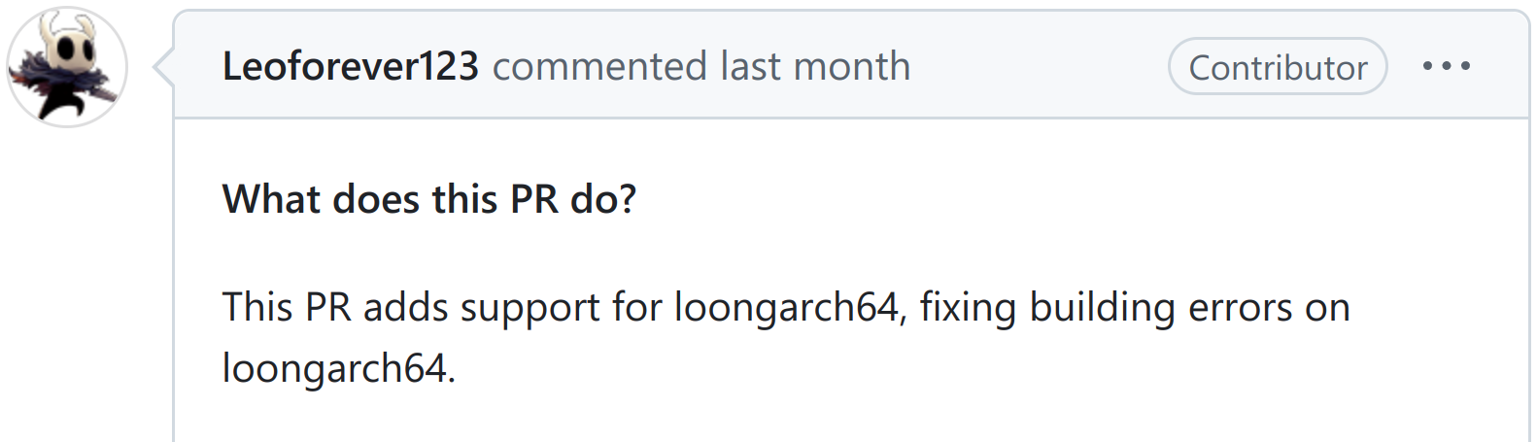


Arch Linux for Loong64
  绝大多数贡献者已熟悉维护和上游化流程
  已实现社区化
前两大维护者完成了绝大多数的修复
  不是所有人都是工作狂
  无法也不应要求贡献量
  其他人的贡献绝对量也并不算小
  会做Good Fist Issue与会自己寻找任务的鸿沟

Slide 18
Arch Linux for Loong64
Whether it's FOSS or not, someone has to cover the development cost. If users are not paying, it's on the developer.
——rui314 (maintainer of mold)
尝试
已将镜像打包等杂务拆分给YHStar
以后双周会尽可能让其他参与者讲
  帮助全局认识项目
  帮助找到参与者自身的兴趣点
  我仍然可以审核/补充
  分散主要开发者负担
  吸引/培养更多开发者
  个人认为培养对本项目不容忽视
    学校/社团的性质
    无资金/赞助，参与者无利益获取
    较难直接吸引人长期/有保证地贡献
    “培养”才能产生归属感

Slide 19
Arch Linux for Loong64
  CI的必要性
  机械的打包任务
    合理的CI可以减轻维护者工作量
    Pluto一人完成6419/11860
    有一定脚本化但不够完善
  校外参与者使用
    免于外部上传二进制包
  自动提供审核参考
    目前PR审核几乎均由我一个人完成
现状
  一键构建文件拉取与补丁应用
  已集成补丁导出工具
  已制定多包批量构建基本流程
  初步开发了上游追踪工具
  其他较简单、缺乏环境兼容性的由各开发者自己维护的批量构建工具
难点
  与标准流程对接
  集成/配合合适的仓库管理工具
  构建顺序问题
  Rebuild问题
  ……

Slide 20
Arch Linux for Loong64
  经不到半年的工作正式发布
  从头构建了更易于维护的补丁集式维护仓库
  实现社区化
    开发了强大的devtools-loong64
    贡献文档完善/门槛大幅降低
  提交大量贡献到上游
  完成度媲美在龙架构上耕耘更久的社区发行版
    KDE 6 / GNOME / Xfce / ……
    Firefox / Chromium / Webkit
    Code - OSS / Electron
    LibreOffice
    ……
  离不开其他社区的贡献
严重消耗Leaders精力
  修包/打包
  devtools-loong64
  文档、教程、指引……
  审核、具体（甚至精确到行的）协助
期待得到更广泛的帮助
  CI
  仓库管理工具
  硬件支持（3C6000？）
  软件包修复的援助

Slide 21

龙芯俱乐部开源鸿蒙PC社区
联系方式:
QQ 200888797
微信 17205117117
网站:www.openloongson.org

Slide 22
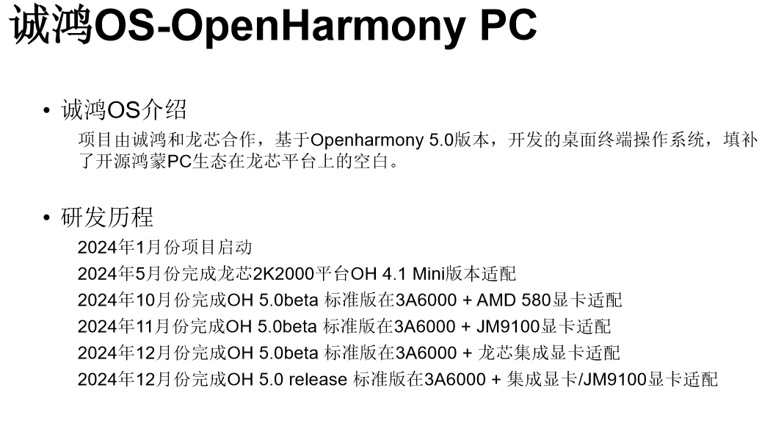

Slide 23
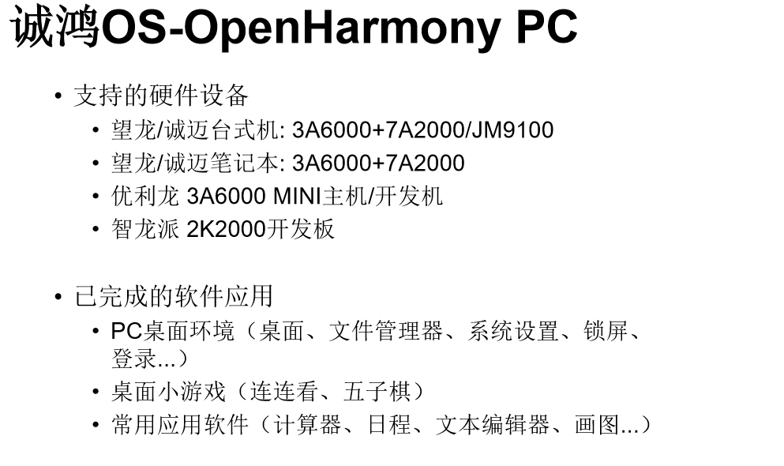

Slide 24
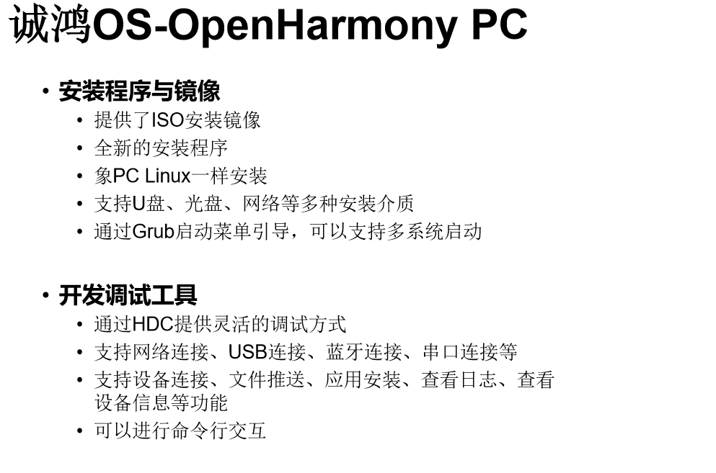

Slide 25
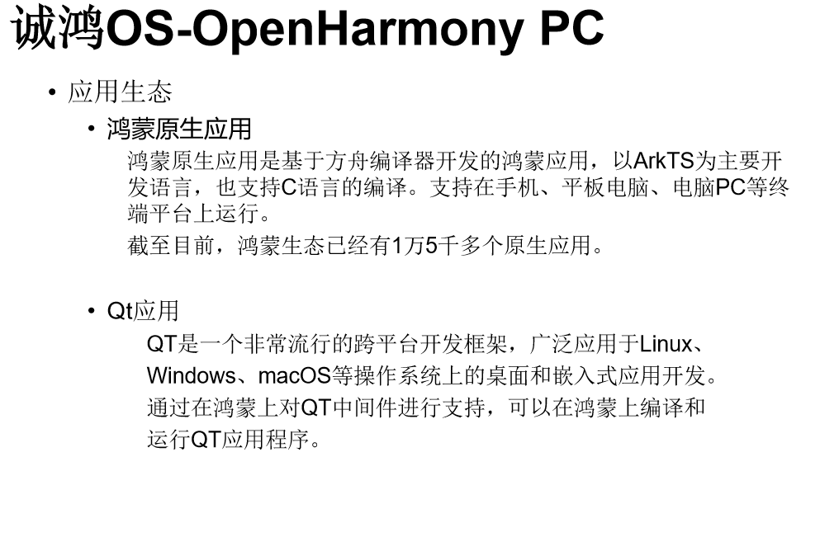

Slide 26
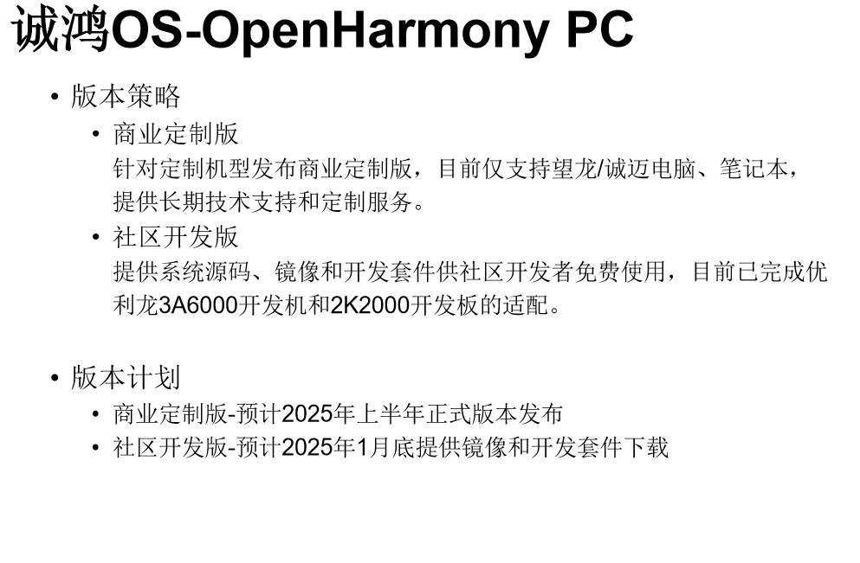

Slide 27


Slide 28
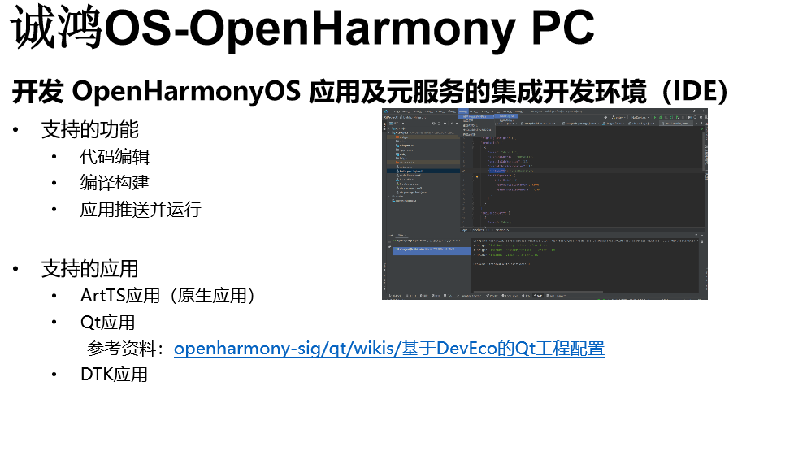

Slide 29
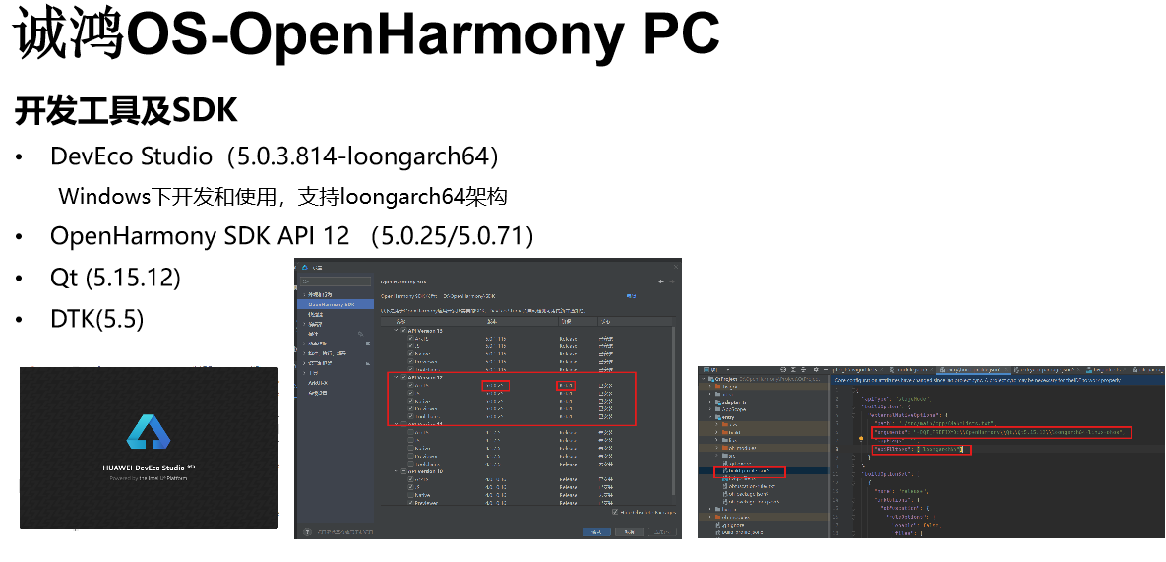

Slide 30
问答环节
社区问答及意见反馈

Slide 31
商业软件问题汇总
目前常用的办公协作/聊天平台飞书依然只提供 MIPS 龙芯版本，请问目前是否有与其合作推出龙架构版本的计划？
龙芯会和JetBrains合作移植开发工具到龙芯平台上吗 jbr换一下部分能跑 但是自己移植分发可能会有版权问题 JetBrains中国代理官方工作人员的说法是等到龙芯平台上的开发者足够多才会适配 这样的速度可能太慢了
龙芯剪辑有计划上架UOS应用商店吗？是否支持新世界？

Slide 32
1系列与固件
针对1系列MCU，龙芯准备公开发布自己的IDE、函数库及GUI配置工具吗？或者通过某种合作形式支持第三方公司免费推出相关工具吗？
龙芯有计划为1系列MCU适配OpenOCD吗？
edk2固件上游支持龙架构的难点在哪儿？（是技术问题还是非技术问题？能展开讲讲吗？）社区开源笔记本的edk2固件有望做进上游吗？

Slide 33
内核驱动相关
Loongnix 25 Beta 5 在上次跳票后，是否有新的发版计划？社区许多用户对 LoongGPU 驱动的诉求强烈，希望能得到进一步的消息
请问龙芯是否有计划排查新旧世界内核的特性差异，以便避免旧世界用户迁移后遇到老问题？
LATX 用户态模拟器的运行时打包是否有计划制定标准：包含哪些运行时、应用程序和脚本（如 runapp）？这对第三方适配龙芯应用合作社上的 x86 应用比较有帮助

Slide 34
专题报告

Slide 35
WebKit
JavaScriptCore虚拟机
解释器、JIT编译器LoongArch64移植报告

Slide 36
WebKit JSC虚拟机LoongArch64移植
WebKit简介
开源的Web浏览器引擎。苹果（Safari、Mail、App Store）生态中不可或缺的基础设施。
macOS、iOS、watchOS、visionOS和Linux上的许多应用程序使用的Web浏览器引擎。
LoongArch的Java生态中eclipse和openjfx的web模块依赖webkit2gtk。.NET生态中webkit2-sharp
rust生态中webkit2gtk-rs依赖webkit2gtk。
通过搜索Linux软件包依赖关系，发现依赖webkit2gtk的软件包：
birdfont、capnet-assist、devhelp、evolution、geary、gnome-boxes、gnome-notes、
gnome-online-accounts、libgepub、luakit、lutris、marker、nemo-preview、nyxt、
shotwell、sushi、vimb、xreader、yad、yelp。

Slide 37
WebKit JSC虚拟机LoongArch64移植
首次移植的工作范围
模块 | 用途
offlineasm汇编器 | LLInt解释器 | 1886行Ruby代码。类似OpenJDK的adlc代码loongarch_64.ad。
LOONGARCH64Registers寄存器定义 | JIT编译器 | 134行C++代码。类似OpenJDK的register_loongarch。
GPRInfo通用寄存器约束 | JIT编译器 | 117行LA相关C++代码。
FPRInfo浮点寄存器约束 | JIT编译器 | 97行LA相关C++代码。
LOONGARCH64Assembler汇编器 | JIT编译器 | 2687行C++代码。类似OpenJDK的assembler_loongarch。
MacroAssemblerLOONGARCH64宏汇编器 | JIT编译器 | 5540行C++代码，类似OpenJDK的macroAssembler_loongarch。
LOONGARCH64Disassembler反汇编器 | JIT编译器dump调试 | 402行C++代码，类似OpenJDK的hsdis。

Slide 38
WebKit JSC虚拟机LoongArch64移植
WebKit JSC虚拟机简介
JSC是WebKit的内置JavaScript引擎，它按照ECMA-262规范实现ECMAScript。
项目和库的名称始终是JavaScriptCore。源代码位于WebKit源代码树中，位于 Source/JavaScriptCore目录下。
JSC是一个优化虚拟机。由以下组件构成：词法分析器、解析器、专注启动性能的解释器（LLInt）
Baseline JIT、专注低延迟性能的JIT（DFG）和高性能 JIT (FTL)。
模块 | 类比OpenJDK | AArch64 | X86 | RISCV64 | LOONGARCH64 | 优先级
CLoop解释器 | zero | 实现 | 实现 | 实现 | 实现 | 高
LLInt解释器 | templateTable | 实现 | 实现 | 实现 | 实现 | 高
Baseline JIT编译器 | C1 | 实现 | 实现 | 实现 | 实现 | 高
Disassembler反汇编器 | hsdis | 实现 | 实现 | 实现 | 实现 | 低
DFG JIT编译器 | C1 | 实现 | 实现 | 实现 | 实现 | 高
DOM JIT编译器 | Intrinsic | 实现 | 实现 | 实现 | 实现 | 高
RegExp JIT编译器 | Intrinsic | 实现 | 实现 | 实现 | 未实现 | 高
FTL JIT编译器 | C2 | 实现 | 实现 | 未实现 | 未实现 | 一般
B3、AIR JIT编译器 | C2 | 实现 | 实现 | 未实现 | 未实现 | 一般
BBQ、OMG JIT编译器 | Intrinsic | 实现 | 实现 | 未实现 | 未实现 | 一般
向量指令 | LSX、LASX | 实现 | 实现 | 未实现 | 未实现 | 一般
异步并行无暂停分代GC | 分代ZGC | 实现 | 实现 | 未实现 | 未实现 | 一般
bmalloc、libpas | Arena::Amalloc | 实现 | 实现 | 未实现 | 未实现 | 低

Slide 39
WebKit JSC虚拟机LoongArch64移植
WebKit JSC虚拟机LoongArch64移植方法
修改cmake构建脚本
  修改Source/cmake/WebKitFeatures.cmake：
  @@ -112,6 +112,12 @@ macro(WEBKIT_OPTION_BEGIN)
  set(USE_SYSTEM_MALLOC_DEFAULT OFF)
  set(ENABLE_C_LOOP_DEFAULT OFF)
  set(ENABLE_SAMPLING_PROFILER_DEFAULT OFF)
  + elseif (WTF_CPU_LOONGARCH64)
  + set(ENABLE_JIT_DEFAULT ON)
  + set(ENABLE_FTL_DEFAULT OFF)
  + set(USE_SYSTEM_MALLOC_DEFAULT ON)
  + set(ENABLE_C_LOOP_DEFAULT OFF)
  + set(ENABLE_SAMPLING_PROFILER_DEFAULT OFF)
  else ()
  set(ENABLE_JIT_DEFAULT OFF)
  set(ENABLE_FTL_DEFAULT OFF)

Slide 40
WebKit JSC虚拟机LoongArch64移植
WebKit JSC虚拟机LoongArch64移植方法
实现offlineasm汇编器
  实现Source/JavaScriptCore/offlineasm/loongarch64.rb。将llint/LowLevelInterpreter的中间表达式（以下简写为IR）下降到LoongArch64汇编指令。类似OpenJDK将adlc源代码自动生成C++源代码，offlineasm将Ruby脚本自动生成LLIntAssembly.h等C++源代码，截取部分自动生成的LLIntAssembly.h源代码如下所示：
  ".loc 1 1735\n" OFFLINE_ASM_GLOBAL_LABEL(vmEntryToJavaScript)
  ".loc 1 1119\n" "addi.d $r3, $r3, -16 \n" // LowLevelInterpreter.asm:1119
  "st.d $r1, $r3, 8 \n"
  "st.d $r22, $r3, 0 \n"
  ".loc 1 1124\n" "move $r22, $r3 \n" // LowLevelInterpreter.asm:1124

Slide 41
WebKit JSC虚拟机LoongArch64移植
WebKit JSC虚拟机LoongArch64移植方法
实现offlineasm汇编器
  offlineasm的Ruby脚本调试方法：在llint的IR中添加break 0x5，例如：
  op(llint_handle_uncaught_exception, macro ()
  getVMFromCallFrame(t3, t0)
  restoreCalleeSavesFromVMEntryFrameCalleeSavesBuffer(t3, t0)
  storep 0, VM::callFrameForCatch[t3]
  => break 0x5
  loadp VM::topEntryFrame[t3], cfr
  vmEntryRecord(cfr, t2)
  ...

Slide 42
WebKit JSC虚拟机LoongArch64移植
WebKit JSC虚拟机LoongArch64移植方法
实现offlineasm汇编器
  使用gdb -ex=r --args ... 触发SIGTRAP，使用x/22i $pc-44检查汇编上下文，通过i r $r打印具体寄存器值，set $pc+=4，单步si执行，找到offlineasm/loongarch64.rb的笔误，并修复之。

Slide 43
WebKit JSC虚拟机LoongArch64移植
WebKit JSC虚拟机LoongArch64移植方法
实现LOONGARCH64Assembler汇编器
  实现Source/JavaScriptCore/assembler/LOONGARCH64Assembler.h。
  首次移植主要添加了常用的144条指令。
  通过跑testmasm回归测试，如果gdb触发SIGILL，说明操作数可能笔误。
  JSC使用枚举类定义操作数：
  enum class Opcode7 : unsigned {
  LU12I_W_OP = 0b0001010,
  LU32I_D_OP = 0b0001011,
  PCADDU18I_OP = 0b0001111,
  };

Slide 44
WebKit JSC虚拟机LoongArch64移植
WebKit JSC虚拟机LoongArch64移植方法
实现LOONGARCH64Assembler汇编器
  使用模板定义指令类型：
  template<typename RegisterTypes>
  struct I20RTypeRegisters {
  static_assert(RegistersBase::Size<RegisterTypes>() == 1);
  using RD = RegistersBase::Type<0, RegisterTypes>;
  };

Slide 45
WebKit JSC虚拟机LoongArch64移植
WebKit JSC虚拟机LoongArch64移植方法
实现LOONGARCH64Assembler汇编器
  使用模板定义指令类型：
  template<Opcode7 opcode, typename RegisterTypes>
  struct I20RTypeBase {
  using Base = I20RTypeBase<opcode, RegisterTypes>;
  using Registers = I20RTypeRegisters<RegisterTypes>;
  template<typename RDType>
  static uint32_t construct(RDType rd, I20Immediate imm)
  {
  uint32_t instruction = 0
  | (unsigned(opcode) << 25)
  | (imm.field<0, 20>() << 5)
  | registerValue(rd);
  return instruction;
  }

Slide 46
WebKit JSC虚拟机LoongArch64移植
WebKit JSC虚拟机LoongArch64移植方法
实现LOONGARCH64Assembler汇编器
  使用模板定义指令类型：
  template<Opcode7 opcode, typename RegisterTypes>
  struct I20RTypeBase {
  static bool matches(InstructionValue insn)
  {
  return unsigned(opcode) == insn.field<25, 7>();
  }
  static uint8_t rd(InstructionValue insn) { return insn.field<0, 5>(); }
  };
  struct LU32I_D : I20RTypeBase<Opcode7::LU32I_D_OP, RegistersBase::G> {
  static constexpr const char* name = "lu32i.d";
  };

Slide 47
WebKit JSC虚拟机LoongArch64移植
WebKit JSC虚拟机LoongArch64移植方法
实现LOONGARCH64Assembler汇编器
  为了防止笔误，LA不同于JSC其他架构，添加expected，判断汇编器生成机器码正确性：
  void lu32i_dInsn(RegisterID rd, I20Immediate imm, uint32_t expected = 0)
  {
  uint32_t mc = LOONGARCH64Instructions::LU32I_D::construct(rd, imm);
  #ifdef NDEBUG
  UNUSED_PARAM(expected);
  #else
  TEST_INSN(expected, mc);
  #endif
  insn(mc);
  }

Slide 48
WebKit JSC虚拟机LoongArch64移植
WebKit JSC虚拟机LoongArch64移植方法
实现LOONGARCH64Assembler汇编器
在Source/JavaScriptCore/assembler/MacroAssemblerLOONGARCH64.h添加testAssembler，
  void testAssembler()
  {
  m_assembler.lu32i_dInsn(LOONGARCH64Registers::r20, Imm::I20<int32_t>(524287), 0x16fffff4);
  m_assembler.lu32i_dInsn(LOONGARCH64Registers::r20, Imm::I20<int32_t>(-524288), 0x17000014);
  m_assembler.lu32i_dInsn(LOONGARCH64Registers::r20, Imm::I20<524287>(), 0x16fffff4);
  m_assembler.lu32i_dInsn(LOONGARCH64Registers::r20, Imm::I20<-524288>(), 0x17000014);
  m_assembler.lu32i_dInsn(LOONGARCH64Registers::r20, Imm::I20(524287), 0x16fffff4);
  m_assembler.lu32i_dInsn(LOONGARCH64Registers::r20, Imm::I20(-524288), 0x17000014);
  ...
  }

Slide 49
WebKit JSC虚拟机LoongArch64移植
WebKit JSC虚拟机LoongArch64移植方法
实现LOONGARCH64Assembler汇编器
在Source/JavaScriptCore/assembler/testmasm.cpp调用jit.testAssembler
  #if CPU(LOONGARCH64)
  void testLoongArch64()
  {
  auto test1 = compile([] (CCallHelpers& jit) {
  emitFunctionPrologue(jit);
  jit.testAssembler();
  emitFunctionEpilogue(jit);
  jit.ret();
  });
  ...
  }
  #endif

Slide 50
WebKit JSC虚拟机LoongArch64移植
WebKit JSC虚拟机LoongArch64移植方法
实现LOONGARCH64Assembler汇编器
首次移植主要调试testmasm（宏汇编器）可以通过单独执行
gdb -ex=r --args ./WebKitBuild/GTK/Debug/bin/testmasm调试LOONGARCH64Assembler汇编器和MacroAssemblerLOONGARCH64宏汇编器，包含319项测试用例。
因为Source/JavaScriptCore/assembler/testmasm.cpp使用多线程，若直接使用jit.breakpoint()代码生成break 0x5，然后gdb打印寄存器，si单步会受多线程影响，不方便观察汇编上下文，所以
gdb -ex=r --args ./WebKitBuild/GTK/Debug/bin/testmasm加上具体的测试用例名称，例如：testLoongArch64，这样si单步跟踪的时候不会受多线程影响。

Slide 51
WebKit JSC虚拟机LoongArch64移植
WebKit JSC虚拟机LoongArch64移植方法
实现MacroAssemblerLOONGARCH64宏汇编器
  实现Source/JavaScriptCore/assembler/MacroAssemblerLOONGARCH64.h。
  首次移植主要实现了常用的513个节点。
  印象深刻的
  template<unsigned bitSize>
  JumpList branchAtomicWeakCASImpl(StatusCondition cond, RegisterID expectedAndClobbered, RegisterID newValue, BaseIndex address)
  {
  static_assert(bitSize == 8 || bitSize == 16);
  // There's no 8-bit or 16-bit load-reserved and store-conditional instructions AMCAS in 3A5000,
  // so we have to implement the operations through the 32-bit versions, with a limited amount
  // of usable registers.

Slide 52
WebKit JSC虚拟机LoongArch64移植
NumberTag
NumberTag标记，类似OpenJDK的ZGC的colored pointers，WebKit用NumberTag标记区分不同数据类型，参考Source/JavaScriptCore/runtime/JSCJSValue.h的注释：
* The top 15-bits denote the type of the encoded JSValue:
*
* Pointer { 0000:PPPP:PPPP:PPPP
* / 0002:****:****:****
* Double { ...
* \ FFFC:****:****:****
* Integer { FFFE:0000:IIII:IIII
所以调试WebKit寄存器值发现高16位是0xfffe不用自我怀疑。

Slide 53
WebKit JSC虚拟机LoongArch64移植
NumberTag
static constexpr int64_t NumberTag = 0xfffe000000000000ll;
inline JSValue::JSValue(int i)
{
u.asInt64 = JSValue::NumberTag | static_cast<uint32_t>(i); // 编码方法
}
测试用例stress/to-int32-sensible.js常量池中的const INT32_MIN = -2147483648
被WebKit“编码”变成了0xfffe000080000000，对比没有被“编码”之前的值是0xffffffff80000000，按照0xfffe000000000000 | 0x80000000（无符号低32位）“编码”方法就变成了0xfffe000080000000。

Slide 54
WebKit JSC虚拟机LoongArch64移植
回归测试
回归测试覆盖JSC虚拟机的核心功能。覆盖：数组、布尔类型、日期类型、函数、全局对象、数学库、数据类型、对象、正则表达式、字符串。还覆盖解析器、词法约定、表达式、语句、类型转换和异常处理。
首次移植跑过testmasm功能测试，319项测试用例全部通过。跑过testapi测试，1453项测试用例全部通过。jsc-stress压力测试设置16分钟超时，限制最大堆大小，还有2项fail，其中1项因为WebAssembly没有实现FTL、B3、AIR、BBQ、OMG相关JIT编译器，45698 Running通过率99.97%（Running-FAIL）/ Running。
openjfx集成的WebKit测试用例全部通过 ok 8 - gradlew test web PASSED, tests: 472, failures: 0, ignored: 114, pass rate: 100%, duration: 1m25.43s。
Loongnix Desktop上直接替换jdk17里的lib/libjfxwebkit.so，跑WebViewSample。

Slide 55
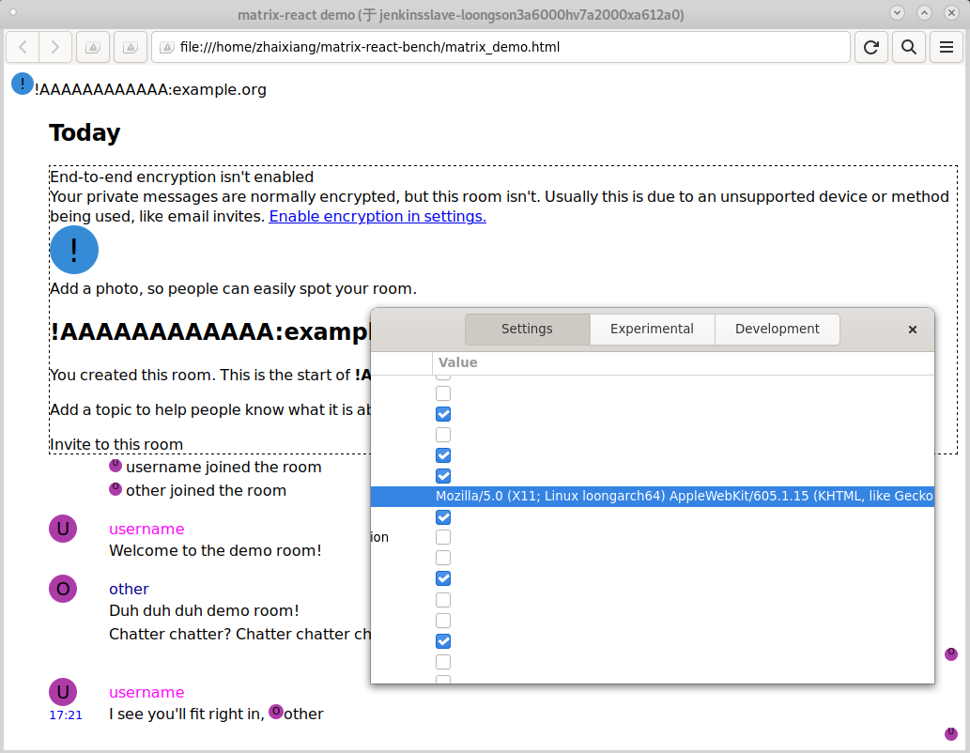
WebKit JSC虚拟机LoongArch64移植
性能测试
在3A6000上离线跑了matrix-react-bench。

Slide 56
双周会讨论（请先添加管理员）
爱好者交流群

